Slide 1
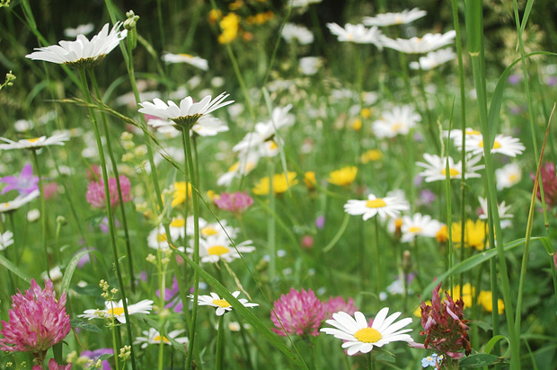
Louky, pastviny a pole

Slide 2
Travní společenstva
rozmanitá, liší se podle množství vody, vlastností půdy,…
nedostatek vody – kamenité stráně, skalní stepi (stepi = přirozené travnaté porosty)
hodně vody (záplavy) – údolní nivy
pastviny – tráva spásaná dobytkem
louky – 2x do roka sečené, otava = druhá tráva, traviny s bohatými kořeny, bez kosení – rozšíření dřevin

Slide 3
Pole
hospodářsky důležité
monokultura = 1 plodina, nutné zásahy člověka
kulturní step = krajina s poli
ozim = rostliny seté na podzim
práce na poli:
podzim – rytí, hnojení
jaro – provzdušnění půdy
průběžně – odstraňování plevele, škůdců,
provzdušňování, zalévání, někdy přihnojování

Slide 4
ekologické zemědělství – bez umělých hnojiv a chemických postřiků, střídání plodin
eroze – odnos půdy
- brání jí meze, rozptýlená zeleň(skupiny keřů, lesíky)

Slide 5
Rostliny traviny
srha říznačka
kostřava luční

Slide 6
Rostliny traviny
psárka luční
bojínek luční

Slide 7
další byliny

Slide 8
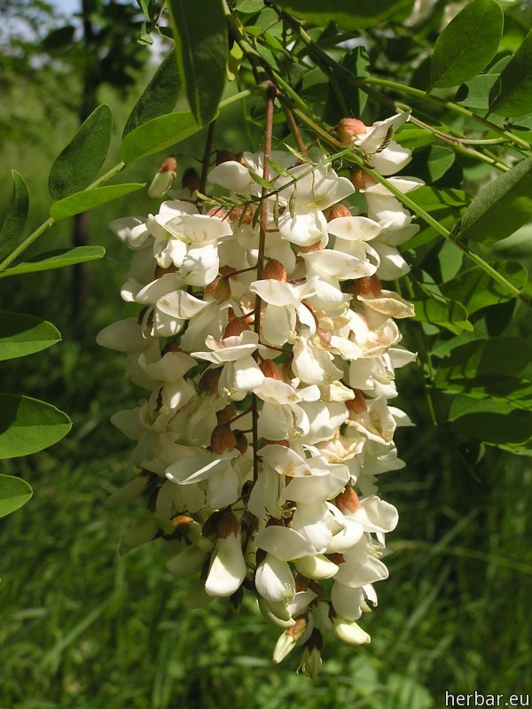
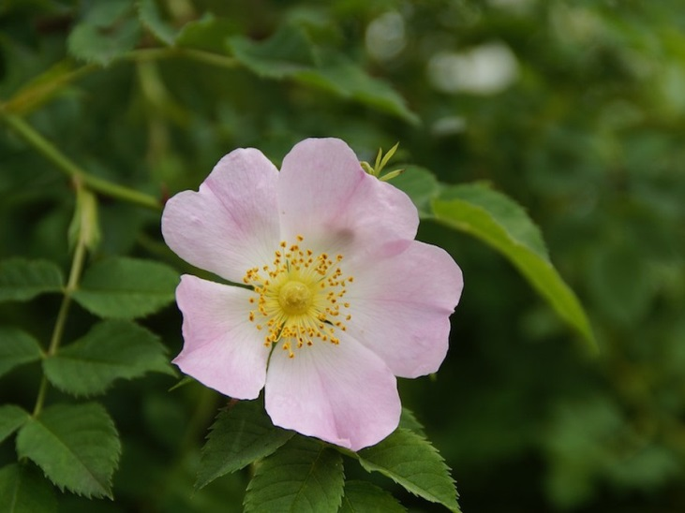
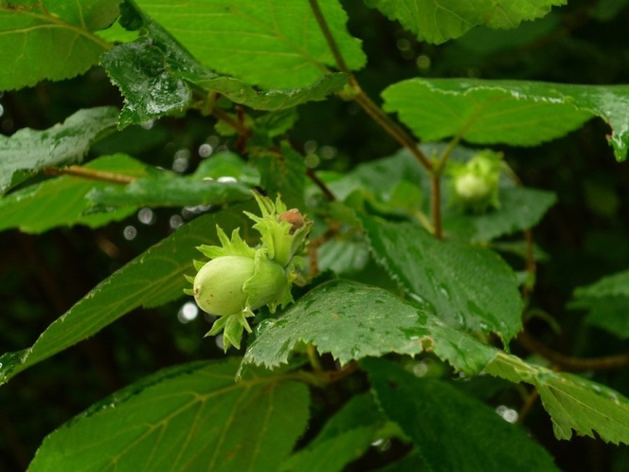
keře
hloh obecný
trnovník akát
trnka obecná
růže šípková
líska obecná

Slide 9
Živočichové bezobratlí

Slide 10
měkkýši – viz les
páskovka keřová
slimáček polní
okusuje listy - škůdce

Slide 11
kroužkovci – viz rybník
žížala obecná
tělo složené z článků
v půdě – chodbičky – kypří a provzdušňuje ji
živí se bakteriemi, zbytky rostlin
obojetník

Slide 12
členovci pavoukovci
běžník kopretinový

Slide 13
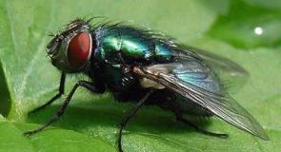
hmyz 1. dvoukřídlý hmyz mají jeden pár křídel
pestřenka
bzučivka

Slide 14
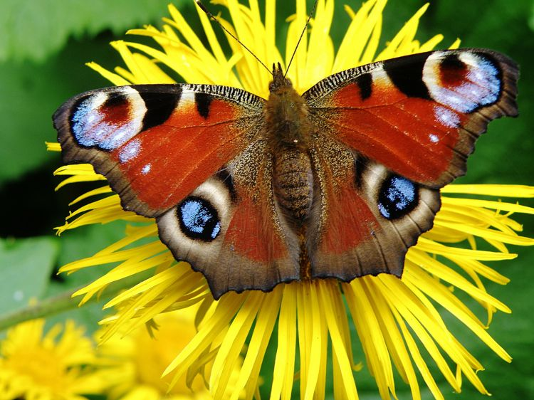
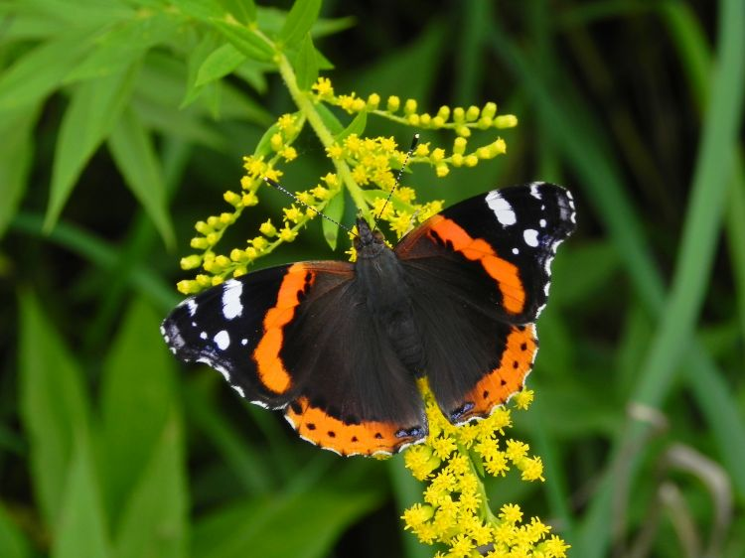
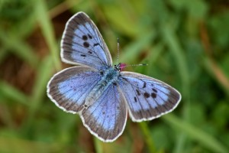
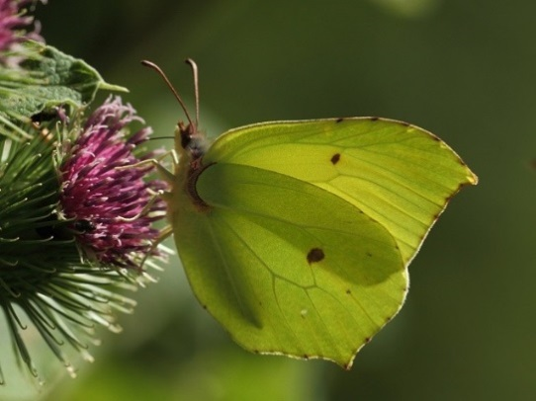
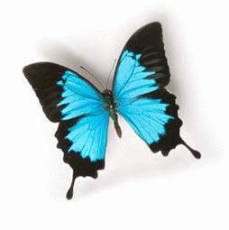
hmyz 2. motýli
otakárek fenyklový
babočka paví oko
babočka admirál
modrásek
žluťásek

Slide 15
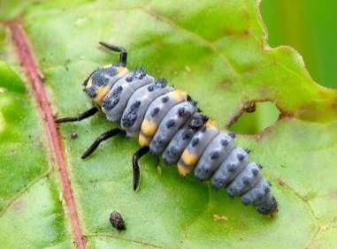
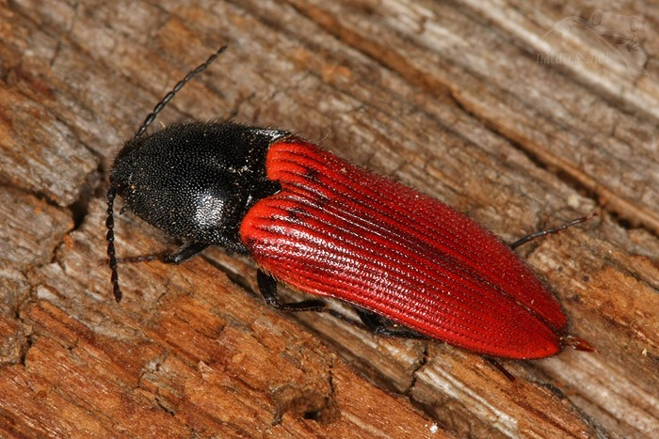
brouci
slunéčko sedmitečné
slunéčko sedmitečné
živí se mšicemi
kovařík
larva drátovec – škůdce na zahrádce
mandelinka bramborová
škůdce
hrobařík
rozkladač – živí se mrtvými těly živočichů
kovařík

Slide 16
hrobařík
mandelinka bramborová

Slide 17
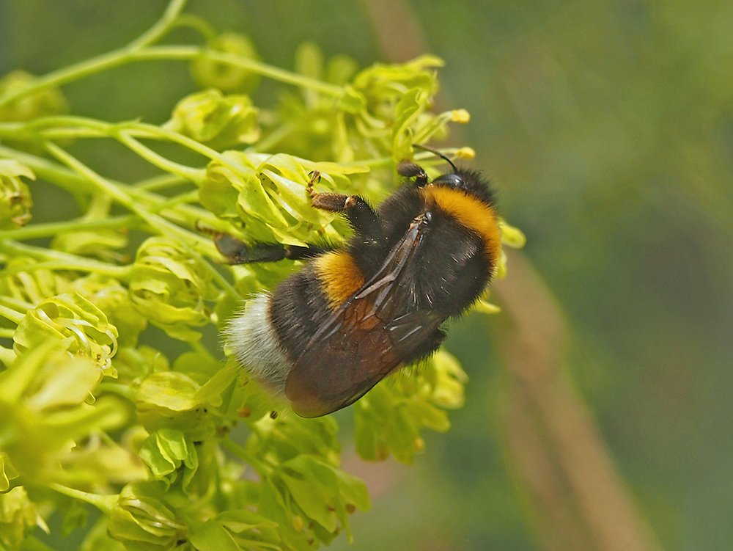
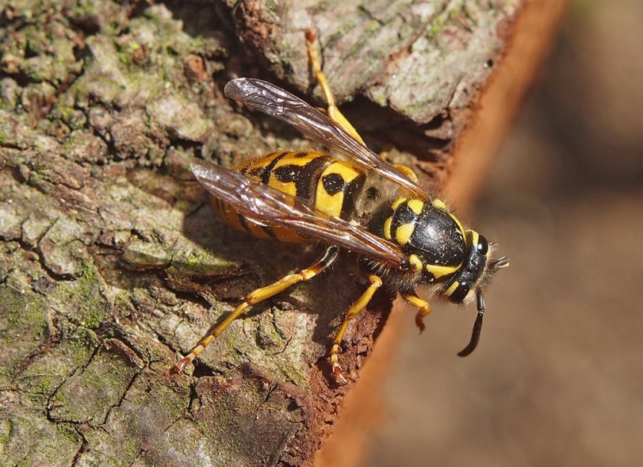
blanokřídlý hmyz
čmelák zemní
vosa obecná
hnízdo v zemi
opylovač
chráněný
hnízdo z papíroviny
živí se plody, hmyzem
žihadlo

Slide 18
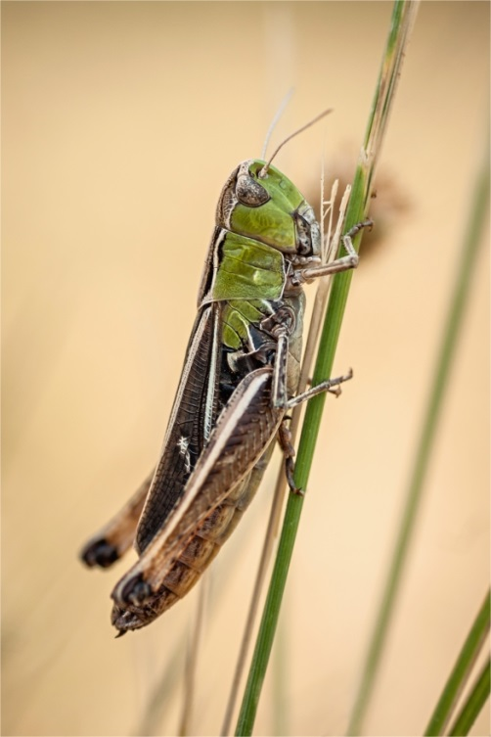
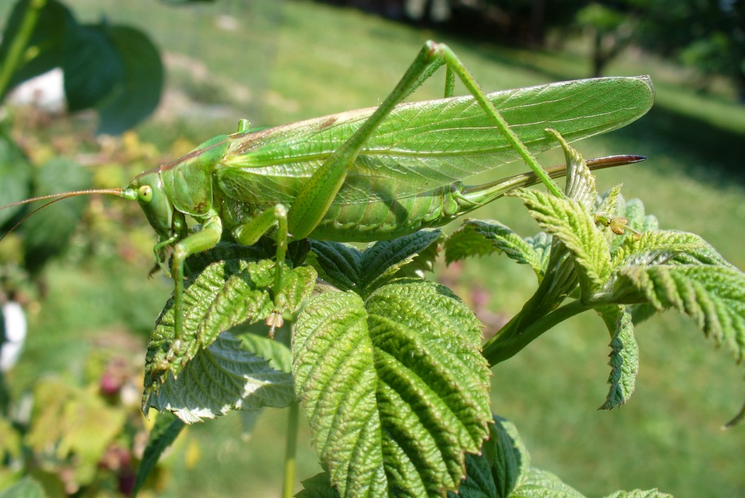
rovnokřídlý hmyz 2 páry křídel – 1. tuhý, pod ním složený 2. blanitý
saranče čárkovaná
kobylka zelená
býložravá
krátká tykadla
masožravá
dlouhá tykadla

Slide 19
cvrček polní

Slide 20
Živočichové obratlovci

Slide 21
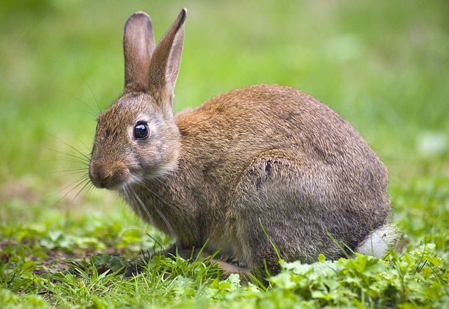
Savci - zajíci
zajíc polní
dlouhé ušní boltce,
kratší přední nohy než zadní
králík divoký
menší
kratší uši i končetiny

Slide 22
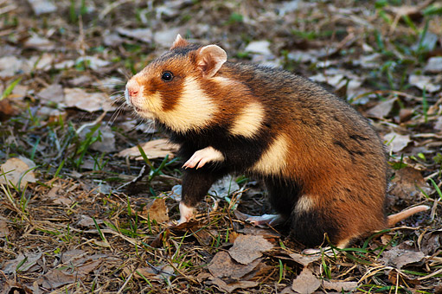
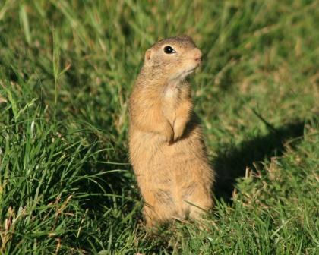
Savci - hlodavci
hraboš polní
křeček polní
sysel obecný

Slide 23
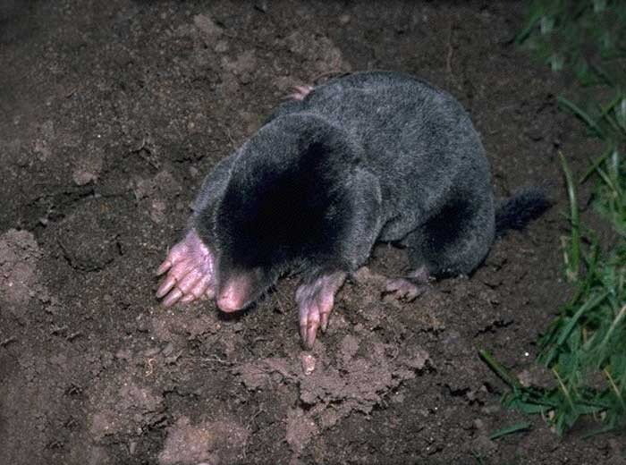
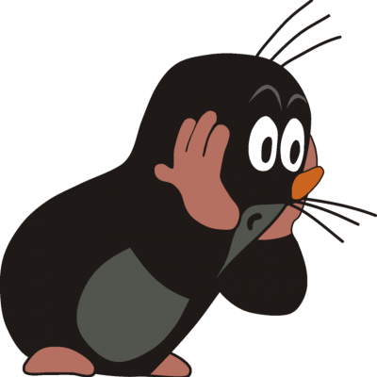
Savci - hmyzožravci
krtek obecný
přední končetiny lopatovitě rozšířené
zakrnělé oči, ušní boltce
výborný čich

Slide 24
Louka jako celek
organismy zde žijí také ve složitých vzájemných vztazích, vytvářejí složité potravní řetězce
př.: str. 119
travní společenstva se v průběhu roku mění v závislosti na okolní teplotě, množství vody, na péči lidí

Slide 25
A
Zařaď živočichy do řády hmyzu:
slunéčko sedmitečné
žluťásek
kobylka
čmelák
mšice
Vysvětli:
rovnokřídlý hmyz
Napiš název hmyzu:
jeho larva je drátovec
hnízdo z papírové hmoty
Význam žížaly
3 keře ekosystému Louky
Vysvětli pojem:
lužní niva
ekologické zemědělství
B
Zařaď živočichy do řády hmyzu:
mandelinka bramborová
modrásek
mšice
saranče
vosa
Vysvětli:
blanokřídlý hmyz
Napiš název hmyzu:
živí se mšicemi
hnízdo v zemi
Význam žížaly
3 keře ekosystému Louky
Vysvětli pojem:
eroze
pastviny

